Slide 1

TRƯỜNG TIỂU HỌC ÁI MỘ A
Giáo án điện tử
Môn: Khoa học – Lớp 4
Tuần: 4 Tiết: 7
Bài: Tại sao cần ăn phối hợp
nhiều loại thức ăn
Giáo viên: Nguyễn Thanh Hà

Slide 2

Tại sao cần ăn phối hợp nhiều loại thức ăn ?

Slide 3

Chúng ta cùng đi chợ nào !

Slide 4
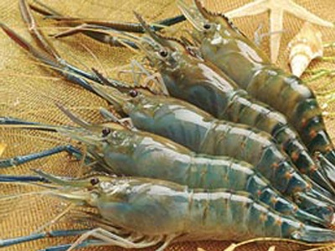
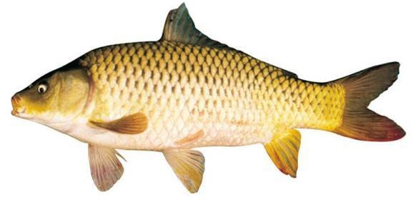

Slide 5
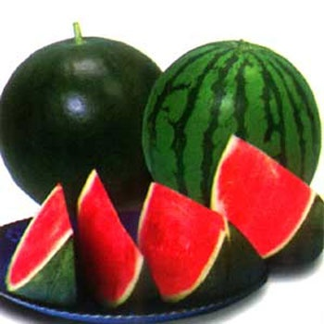
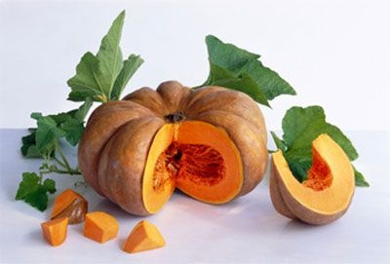
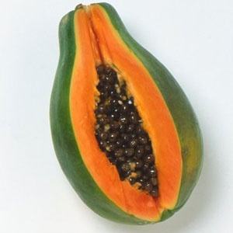
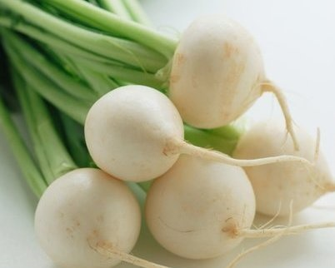

Slide 6
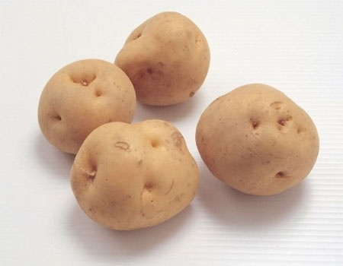
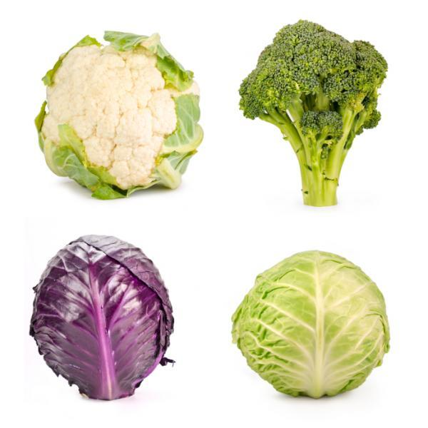
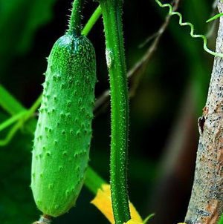
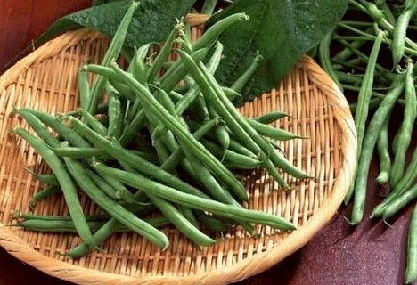

Slide 7
Tại sao chúng ta nên ăn phối hợp nhiều loại thức ăn và thường xuyên thay đổi món ăn?

Slide 8

Không có một loại thức ăn nào có thể cung cấp đủ các chất cần thiết cho hoạt động sống của cơ thể. Tất cả những chất mà cơ thể cần đều phải lấy từ nhiều nguồn thức ăn khác nhau. Để có sức khoẻ tốt, chúng ta ăn phối hợp nhiều loại thức ăn và thường xuyên thay đổi món ăn.

Slide 9

Nhóm thức ăn nào cần ăn đủ , ăn vừa phải hoặc ăn có mức độ?
Thức ăn nào nên ăn ít và ăn hạn chế?

Slide 10
Tháp dinh dưỡng cân đối trung bình cho một người một tháng.

Slide 11
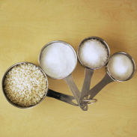

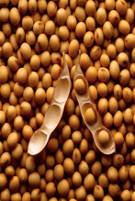
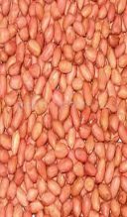
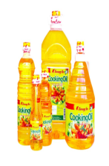
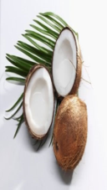



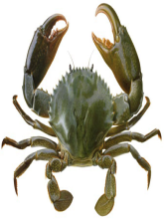
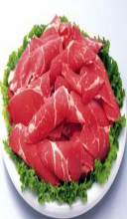



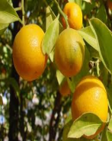

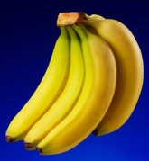
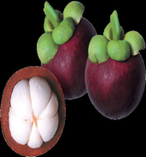
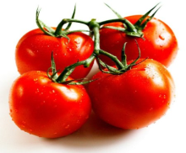
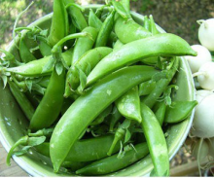
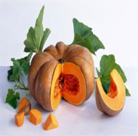
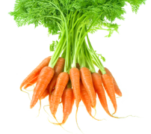

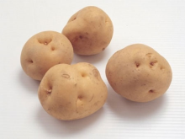
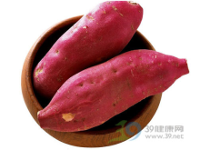
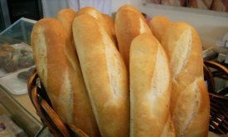
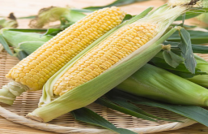
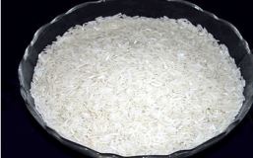
Dưới 300g muối
Ăn hạn chế
Dưới 500g đường
Ăn ít
600g vừng, lạc, dầu
Ăn có mức độ
1500g thịt, 2500g cá, 2kg đậu phụ
Ăn vừa phải
Ăn theo khả năng
Ăn đủ
Ăn đủ
10 kg rau
12kg lương thực
Ăn đủ

Slide 12
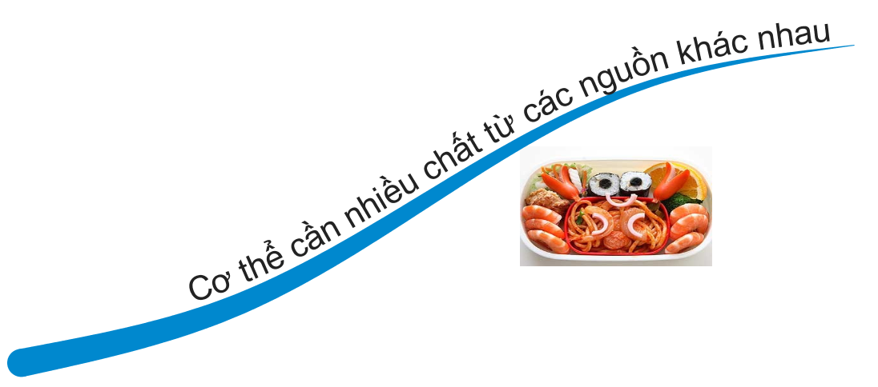

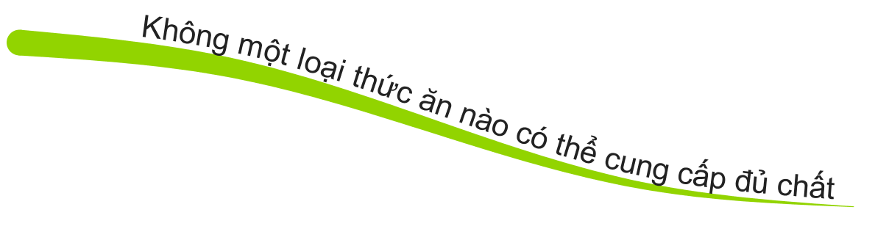

Slide 13
